Slide 1
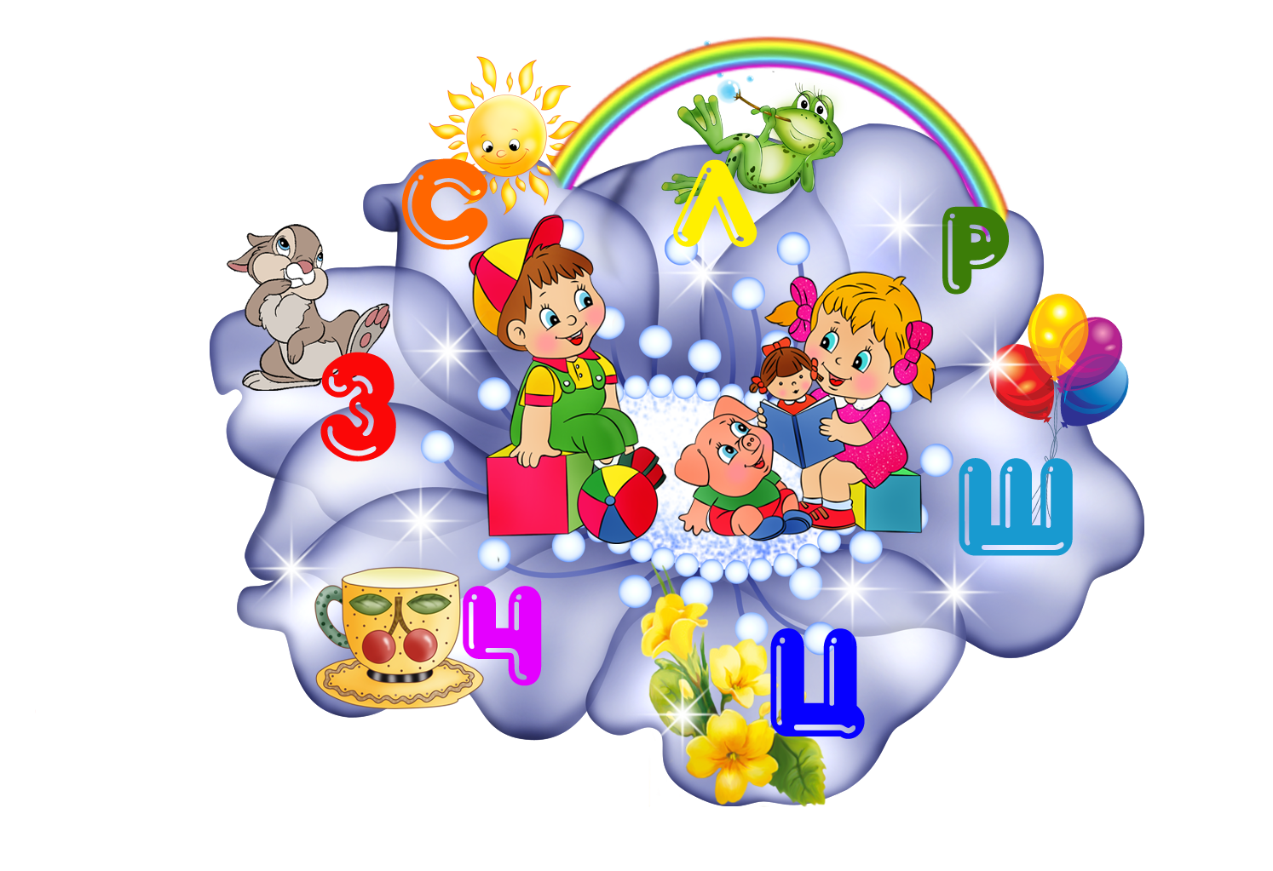

Slide 2
Эффективное развитие интеллектуальных способностей детей дошкольного возраста - одна из актуальных проблем современности. Дошкольники с развитым интеллектом быстрее запоминают материал, более уверены в своих силах, легче адаптируются в новой обстановке, лучше подготовлены к школе.
Педагог-психолог МАДОУ ЦРР-Д/с № 167 города Тюмени
Варламова Наталья Борисовна

Slide 3
«Для того, чтобы усовершенствовать ум, надо больше размышлять, чем заучивать» Декарт Рене
Детство – самоценный период в жизни человека, определяющий перспективы его дальнейшего развития.
Заложенный в этот, сравнительно короткий период жизни, фундамент имеет огромное значение для всего последующего развития ребёнка.

Slide 4
Актуальность: Развитие интеллектуальных способностей детей дошкольного возраста – одна из актуальных проблем современности. Дошкольники с развитым интеллектом быстрее запоминают материал, более уверенны в своих силах, легче адаптируются в новой обстановке, лучше подготовлены к школе.
Основа интеллекта человека, его сенсорный опыт закладываются в первые годы жизни ребёнка. В дошкольном детстве происходит становление первых форм абстракции, обобщения и простых умозаключений, переход от практического мышления к логическому, развитие восприятия, внимания, памяти, воображения.
Интеллектуальные способности у детей дошкольного возраста развиваются лучше, если придерживаться в работе, как считают психологи, принципа высокого уровня трудности. Когда перед ребёнком не возникает препятствий , которые могут быть им преодолены, то их развитие идёт слабо и вяло.
Технология интеллектуально-творческого развития – это модель развивающего обучения детей дошкольного возраста с поэтапным использованием и постепенным усложнением.
Постоянное и постепенное усложнение игр позволяет поддерживать детскую деятельность в зоне оптимальной трудности.

Slide 5
Статья 31 Конвенции о правах ребёнка гласит:
«Каждый ребёнок имеет право на игру, отдых, на участие в культурной и творческой жизни. Взрослые, в том числе государственные структуры, ответственны за соблюдение этого права; они должны обеспечить детям все возможности для свободной самостоятельной активности, которую дети сами выбирают».

Slide 6
Интеллектуальное развитие ребенка- дошкольника - это важнейшая составная часть его психического развития. Основа интеллекта человека, его сенсорный опыт закладывается в первые годы жизни ребенка. В дошкольном детстве происходит развитие восприятия, внимания, памяти, воображения, а также становление первых форм абстракции, обобщения и простых умозаключений, переход от практического мышления к логическому.
Особую роль в развитии интеллекта ребенка играет математика, так как результатами обучения математике являются не только знания, но и определенный стиль мышления. В математике заложены огромные возможности для развития мышления детей в процессе их обучения с самого раннего возраста.

Slide 7
Математическое развитие осуществляется в детском саду в совместной деятельности взрослого с детьми, самостоятельной детской деятельности, в индивидуальной работе с воспитанниками. Так как современные требования к образованию дошкольников предполагают максимальное сокращение занятий и увеличение количества других форм: игры, наблюдение, беседы, обсуждения, то знания, полученные детьми, закрепляются в режимных моментах.
Дидактические, развивающие игры не только расширяют знания, представления детей, но и развивают их наблюдательность, сообразительность, самостоятельность, активность мышления.
Среди всего многообразия дидактических игр, которые позволяют раскрыть умственные способности детей можно выделить интеллектуально- развивающие игры. Основное назначение этих игр заключается в развитии операционной стороны интеллекта: психических функций, приемов и операций умственной деятельности. Характерной чертой данных игр является наличие в них ни какого-то познавательного содержания, а поиск скрытых путей решения игровой задачи, нахождение которых требует смекалки, сообразительности, нестандартного творческого мышления, планирование своих умственных операций.

Slide 8
На современном этапе воспитания и обучения широко используются логико-математические игры - это игры, в которых смоделированы математические отношения, закономерности, предполагающие выполнение логических операций и действий. В процессе игр дети овладевают мыслительными операциями: анализ, синтез, абстрагирование, сравнение, классификация, обобщение. Логико-математические игры специально разработаны таким образом, чтобы они формировали не только элементарные математические представления, способности, но и определенные, заранее спроектированные логические структуры мышления и умственные действия, необходимые для усвоения в дальнейшем математических знаний и их применение к решению различного рода задач.

Slide 9
Использование логико-математических игр способствует реализации следующих целей:
- Активизация умственной деятельности детей.
- Развитие основных умственных операций: анализа, синтеза, абстрагирования, сравнения, обобщения, классификации.
- Формирование основ творческого мышления.
- Развитие эмоционально-волевой сферы.
- Развитие коммуникативных навыков.
- Повышение интереса детей к математике.
- Развитие и систематизация знаний, умений, представлений.
- Повышение успешности учебной деятельности детей в школе.
Воспитание нравственно-волевых качеств личности.
Для успешного использования логико-математических игр необходимо руководствоваться следующими критериями:
- Создание предметно-развивающей среды.
- Систематизация игр в планировании.
- Уровень сенсорного развития дошкольников.

Slide 10
Как подчёркивал Л.С. Выготский , игра является ведущей, а не преобладающей формой в жизни ребёнка.
Федеральный государственный образовательный стандарт дошкольного образования включает образовательную область: социально-коммуникативное развитие.
Основная задача психолого-педагогической работы в данной области – развитие игровой деятельности.
Среди многообразия развивающих игр, знакомых нам по педагогической дидактике, появилась совершенно новая, творческая и добрая группа игр – развивающие игры Воскобовича.
Принципы, заложенные в основу данных игр, - интерес, познание, творчество – становятся максимально – действенными, так как обращаются непосредственно к ребёнку языком сказки, забавного персонажа или приглашением к приключениям. Развивающие игры Воскобовича – это обучающее развитие ребёнка в «Сказочном лабиринте игры»- это форма взаимодействия взрослого и детей через игры и сказки. В сюжеты сказок вплетается система вопросов, задач, заданий, упражнений. Взрослый читает сказку, ребёнок её слушает и по ходу сюжета отвечает на вопросы, решает задачи, выполняет задания. В результате развиваются психические процессы внимания, памяти, воображения, мышления, речи.

Slide 11
Уровень развития интеллектуально-творческих способностей детей и темп их развития могут существенно различаться у разных детей. Это требует предельно индивидуализированного подхода:
-игровые методы (ролевые и имитационные игры);
релаксационные методы;
-интеллектуальные игры (на развитие познавательной активности (ТРИЗ), на развитие логического мышления,социального интеллекта, креативности);
-разнообразные психогимнастические упражнения;
-арт – терапевтические техники, приемы и методы, методы сказкотерапии, песочной терапии, музыкотерапии направленные на творческое самовыражение личности;
-игры, направленные на формирование механизмов самоорганизации, самоконтроля и самореализации;
рефлексия.

Slide 12
Реализация игровой технологии интеллектуально – творческого развития детей «Сказочные лабиринты игры»
Задачи:
1. Изучить методическую литературу по данной теме;
2. Создать предметно- развивающую среду;
3. Разработать перспективное планирование по всем возрастным группам;
4. Провести с детьми диагностическую работу по данному направлению;
5. Разработать систему взаимодействия с родителями по развивающим играм Воскобовича.

Slide 13
Концептуальные положения к инновации интеллекта детей дошкольного возраста :
1. Эффективное развитие интеллекта детей дошкольного возраста. Технология «Сказочные лабиринты игры»- это модель развивающего обучения детей дошкольного возраста с поэтапным использованием и постепенным усложнением образовательного материала. Это позволяет поддерживать детскую деятельность в зоне оптимальной трудности. Интеллектуальные разноплановые задачи, вопросы, упражнения направлены на использование различных видов мышления: наглядно-действенного, наглядно-образного, словесно-логического.
2. Раннее развитие творческих способностей. В процессе игр дети проявляют инициативу, сохраняют личную независимость суждений и действий. Дети с высоким уровнем интеллекта и креативности уверены в своих способностях, имеют адекватный уровень самооценки, обладают внутренней свободой и высоким самоконтролем.

Slide 14
Особенности развивающих игр Воскобовича
Широкий возрастной диапазон участников;
Многофункциональность;
Вариативность игровых заданий и упражнений;
Творческий потенциал;
Сказочная «огранка»

Slide 15
Задачи технологии
1. Развитие у ребёнка познавательного интереса, желания и потребности узнать новое.
2. Развитие наблюдательности, исследовательского подхода к явлениям и объектам окружающей действительности.
3. Развитие воображения, креативности мышления (умения гибко, оригинально мыслить, видеть обыкновенный объект под новым углом зрения).
4. Гармоничное, сбалансированное развитие у детей эмоционально – образного и логического начал.
5. Формирование базисных представлений (об окружающем мире, математических), речевых умений.
6. Построение педагогического процесса, способствующего интеллектуально – творческому развитию детей в игре.

Slide 16
Решение образовательных задач в играх Воскобовича
1. Игры, направленные на логико-математическое развитие.
Целью этих игр является развитие мыслительных операций, с игровыми действиями – манипулирование цифрами, геометрическими фигурами, свойствами предметов.
2. Игры с буквами, звуками, слогами и словами.
В этих играх ребёнок решает логические задачи с буквами, путешествуя по лабиринтам, составляет слоги и слова, занимается словотворчеством. В результате, процесс сложного обучения чтению превращается в занимательную игру.
3. Универсальные игровые обучающие средства.
Они могут быть материалом для игр детей и дидактическими пособиями на различных занятиях. Игровые обучающие средства создают комфортные условия для работы педагога и доставляют удовольствие детям.

Slide 17
В программе, предлагаемой Вашему вниманию, можно выделить несколько блоков, в которые входят игры, упражнения, задания направленные на развитие интеллектуально-творческого потенциала личности ребенка.
Задания каждого блока подобраны таким образом, что позволяют одновременно решать как психодиагностические задачи, так и задачи развития интеллектуально-творческих характеристик ребенка.

Slide 18
Первый блок Игры, способствующие развитию конвергентного мышления.
Данный вид мышления активизируется в задачах, имеющих единственный верный ответ, причем этот ответ, как правило, может быть логически выведен из самих условий. Их решение достигается путем использования определенных правил, алгоритмов и схем.

Slide 19
Невербальные конвергентные задачи.
Задание. «Дорисуй недостающую фигуру»

Slide 20
«Сложи квадрат» - игры по методике Никитина Б.П.

Slide 21
Вербальные задачи
«Найди пару»
Школа - обучение, больница - … лечение
Птица - гнездо, человек - … дом
Композитор - музыка, художник … картины
День - солнце, ночь … луна
Снег - лыжи, лед - …коньки
Кошка - котенок, овца - … ягненок
Птица - крылья, рыба - …плавники
Опера - пение, балет - … танец
Саша - Александр, Коля - … Николай и пр.

Slide 22
Второй блок. Игры, способствующие развитию дивергентного мышления
(от лат. Divergentis – расходящийся в разные стороны) - альтернативное, отступающее от логики.
Дивергентная задача предполагает, что на один, поставленный в ней вопрос может быть несколько или даже множество верных ответов.

Slide 23
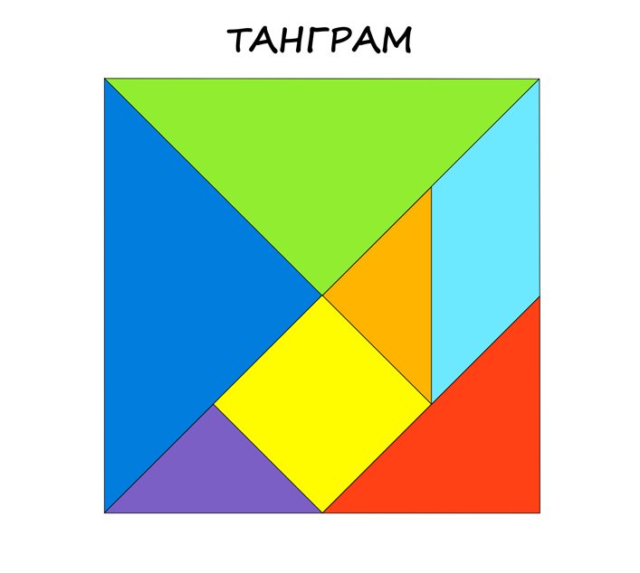
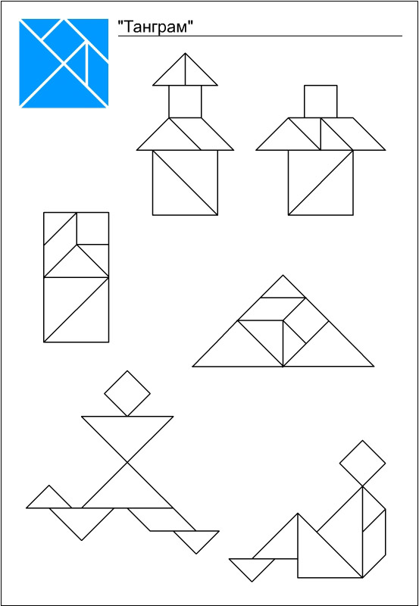

Slide 24
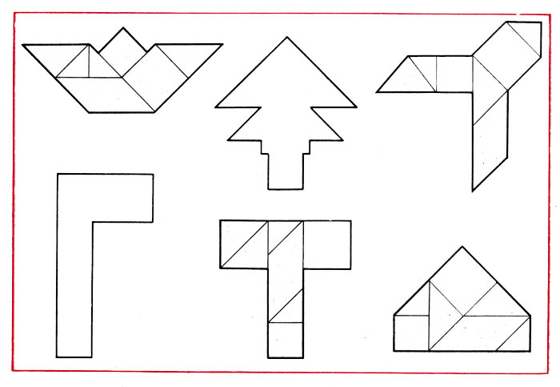
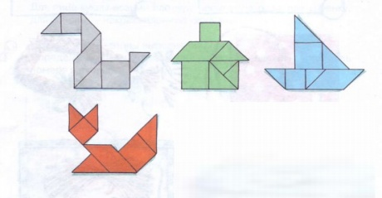

Slide 26
Вербальные дивергентные задачи.
АЗБУКА СМЕХА – «СМЕХБУКА»
Ситуативные шуточные задания
– Зачем парикмахеру телевизор?
–Что будет с мухой, если она налетит на сосульку?
– От чего крокодил зеленый?
– Кто Колобок – брюнет или блондин?
– Заяц пригласил на день рождения – 3 января гостей: двух медведей, трех ежей и черепаху. Сколько гостей собралось у него?

Slide 27
Кто больше заметит небылиц
Игровые правила. Тот, кто заметит в рассказе, стихотворении небылицу, нелепицу — кладет перед собою цветную фишку, фант В случае верного ответа он получает очко. За ошибку — штрафное очко или фант, за две ошибки игрок из игры выводится.
Игровые действия. Взрослый зачитывает или рассказывает небылицы, нелепицы, а ребята отвечают — почему такого не бывает или не может быть вообще на свете. Выигрывает тот, кто получит большее количество фантов.

Slide 28
«ВЕСЕЛЫЙ ТАЙМАУТ» - шутливые физкультминутки, паузы для разрядки и отдыха детей
МАЛЬЧИКИ-ДЕВОЧКИ. / игра-шутка / Весной венки из одуванчиков Плетут, конечно, только/ мальчики /. Болты, шурупы, шестеренки Найдешь в кармане у д……. Коньки на льду чертили стрелочки, В хоккей с утра играли д……. Болтали час без передышки В цветастых платьицах м ………. При всех померяться силенкой Конечно, любят лишь д…… Боятся темноты трусишки Все как один они – м…….. Шелк, кружева и в кольцах пальчики
Выходят на прогулку м ……..

Slide 29
АЗБУКА ИГРЫ. ИГРОБАНК
«Придумай предложение»
– водящий называет слово (например, «близко») и дает игровой камешек участнику игры. Получив от водящего камешек, игрок должен составить предложение (Маша живет близко от детского сада) и только после этого передать камешек другому игроку. Игра продолжается.

Slide 30
«Чей дом?»
Жилище животного: дупло – белка, гнездо – птица, конюшня – лошадь, псарня – собаки, камыш – комар;
Место у вещи: гараж – для машин, кастрюля – для супа, ваза – для цветов;
Шуточное: крыша – жилище для Карлсона, мешок – для подарков, голова – для мыслей, игра – для счастья и радости и др.

Slide 31
«Складушки - вычиталки»
Музыка + шутки = частушки
Снег + ветер = метель
Небо + разноцветные огни = салют
Словечко + словечко = говорилки
Папа + рюкзак = турист
День – скука = праздник
Чай – заварка = кипяток
Лес – комары = счастье
Песня – слух = кошмар
Холодильник – ток = ящик

Slide 32
Дивергентные задачи на базе приемов творческого воображения (третий блок)
Воображение – психический процесс создания образов, предметов, ситуаций путем комбинирования элементов прошлого опыта.
В ходе выполнения заданий по развитию воображения формируются:
легкость генерирования идей;
способность к эмпатии;
умение ассимилировать информацию;
способность к свертыванию мысленных операций;
способность предвидения;
умение менять точку зрения (преодоление эгоцентризма)и др.

Slide 33
АЗБУКА ФАНТАЗИРОВАНИЯ ФАНБУКА
«Аналогии»
– Ребята, вы надели треугольные волшебные очки, и все вокруг стало вдруг «треугольным». Назовите, какие предметы треугольной формы вы видите вокруг себя? Порисуем треугольные предметы. Что получится, если к треугольнику подрисовать одну палочку? Две? Подумайте, что можно изобразить с помощью треугольника?
Овала? Круга Прямоугольника?

Slide 34
Сказки
Еще одно отличное средство развития творческого воображения – это сочинение сказок, рассказов, историй, используя заданный набор слов, например: светофор, мальчик, санки.
Перевирание сказок.
Шла по лесу Красная Шапочка, а навстречу ей идет Винни- Пух..
Вплетая одного героя за другим в действие сказки, и намеренно нарушая его порядок, педагог достигает активизации внимания детей. Там, где всеобщий смех, там и повышенный интерес.
Сказка наоборот.
Золушка – лентяйка и злюка. Волк – няня для козлят.

Slide 35
Что может произойти, если ...
"... дождь будет идти, не переставая"
"... люди научатся летать, как птицы"
"... собаки начнут разговаривать человеческим голосом"
"... оживут все сказочные герои"
"... из водопроводного крана польется апельсиновый сок"

Slide 36
Мозговой штурм для детей
Придумайте дом будущего?
Как не ссориться с мамой?
Как можно поприветствовать человека?
Как украсить группу к Новому году?
Что можно положить в торт, чтобы он был вкусным?
Семья уезжает на месяц в отпуск. Надо поливать комнатные растения. Как быть?

Slide 37
Необходим строго выверенный баланс в использовании заданий, направленных на развитие конвергентного и дивергентного видов мышления у детей.
Только такой подход обеспечивает полноценное развитие творческого мышления.

Slide 38
планирование
Формы организации детской деятельности:
1.Логико-математические игры;
2. Интегрированные игровые занятия;
3.Совместная игровая познавательная деятельность;
4. Самостоятельная игровая деятельность

Slide 39
Результаты работы:
создана в группах и на участке соответствующая предметно – развивающая среда;
разработан и апробирован инструментарий для оценивания уровня знаний у дошкольников,
подобраны и разработаны инструментарии для оценивания уровня готовности педагогов к инновационной деятельности;
построена система инновационной методической работы;
разработана система включения регионального компонента в содержание инновационной деятельности;
разработано содержание проектов по развивающим играм.

Slide 40
Максим Горький писал:
Ребёнок до десятилетнего возраста требует забав, и требование его биологически законно. Он хочет играть, он играет всем и познаёт окружающий мир, прежде всего в игре».

Slide 41
Используемая литература:
1. Приказ Министерства образования и науки РФ от 17.10.13 №1155 «Об утверждении федерального государственного образовательного стандарта дошкольного образования»;
2. Харько Т.Г., Воскобович В.В. Игровая технология интеллектуально-творческого развития детей дошкольного возраста 3-7 лет «Сказочные лабиринты игры»

